Slide 1
A-gateの使い方 （WorkSpaces編）

Slide 2
はじめに
■ はじめに
・ 本紙では、A-gate導入環境でWorkSpacesを利用いただく際の制約事項等を記載いたします。
・ WorkSpacesをご利用の際は、必ず本紙をお読みいただいた上でご利用を開始してください。
・ ご利用にあたる基本的な事項（各役割で実施できる操作、および検知修復ルールの詳細）については、下記ドキュメントを参照下さい。
ー 「AWS_ガイド_利用可能サービス・実施可能操作一覧」
ー 「AWS_ガイド_ポリシー違反検知・自動修復ルール一覧」

Slide 3
注意事項一覧
■ 注意事項一覧
WorkSpacesご利用時に注意いただきたい事項の概要を以下に示します。
詳細は次スライド以降を参照ください。
No, | 概要 | 説明
１ | WorkSpacesご利用開始時に必要な他サービスの例外登録について | ・ WorkSpacesでは、WorkSpacesに対する操作を実施する際に様々な他サービスのリソースが同時に作成されます ・ 作成される他サービスのリソースの中に、予め例外登録が必要となるリソースが存在致しますので、必要な例外登録についてご説明いたします
２ | 「高速セットアップ」のご利用制限について | ・ 各リージョンで初めてWorkSpacesの操作をされる際、WorkSpacesの「開始方法」を以下から選択することができます ー 「高速セットアップ」 ー 「詳細設定」 ・ 上記のうち、「高速セットアップ」はリスクがあるためご利用を控えていただく（必ず「詳細設定」を選択いただく）必要がございますので、そちらの詳細についてご説明いたします

Slide 4
１．WorkSpacesご利用開始時に必要な他サービスの例外登録について

Slide 5
１．WorkSpacesご利用開始時に必要な他サービスの例外登録について
■ 概要
WorkSpacesご利用開始時に必要な他サービスの例外登録について
■ 詳細
・ WorkSpacesでは、WorkSpacesに対する操作を実施すると同時に、様々な他サービスのリソースが自動で作成されます
・ 作成される他サービスのリソースの中に予め例外登録が必要となるリソースがあるため、WorkSpacesの操作を開始される前に必ず当該例外登録を実施いただく必要があります
・ 必要な例外登録の詳細を次スライド以降でご説明いたします

Slide 6
１．WorkSpacesご利用開始時に必要な他サービスの例外登録について
■ 例外登録手順
※ 本手順ではA-gateポータルから例外の申請・承認を実施します
A-gateポータルの操作方法の詳細は、
「 AWS_ガイド_A-gateの使い方_A-gateポータル編」を参照ください
（１）A-gateポータルにログインし、
画面左のメニューの「例外登録」－「例外申請（登録・変更・削除）」を選択し、
「例外申請」画面を開く

Slide 7
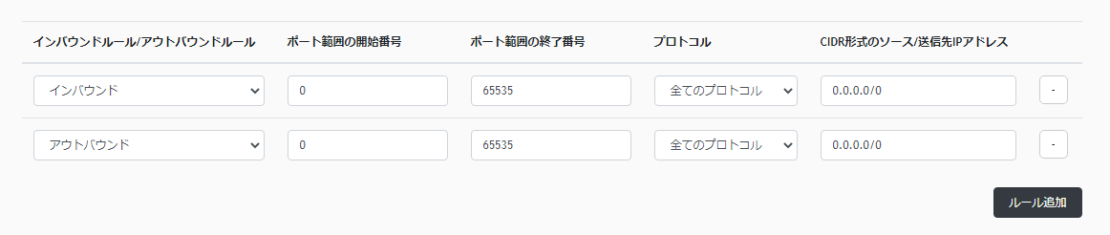
１．WorkSpacesご利用開始時に必要な他サービスの例外登録について
（２）以下の例外登録を申請し、承認する
【クラウド種別】 ： 「AWS」
【アカウントID】 ： ※ WorkSpacesのリソースを作成するアカウントID
【検知修復ルール】 ： 「VPC_セキュリティグループのルール設定」
【検知修復有効化/無効化の範囲】 ： 「特定のリソース」
【※ 例外登録内容】 ： ※ 以下２つのルールを登録する
１
２

Slide 8
１．WorkSpacesご利用開始時に必要な他サービスの例外登録について
※ 補足
WorkSpacesをご利用されるのが東京リージョンのみの場合、
以下の例外でも代替可能です
（東京リージョン以外でご利用される場合は、前スライドの例外登録を行ってください。）
【クラウド種別】 ： 「AWS」
【アカウントID】 ： ※ WorkSpacesのリソースを作成するアカウントID
【検知修復ルール】 ： 「VPC_セキュリティグループのルール設定」
【検知修復有効化/無効化の範囲】 ： 「アカウント全体」
【※ 例外登録内容】 ： ※ 「無効」とする

Slide 9
１．WorkSpacesご利用開始時に必要な他サービスの例外登録について
■ 例外登録をする前に利用を開始してしまった場合の対処方法例
【発生する問題】
・ 例外登録をせずにWorkSpacesの利用を開始してしまうと、
以下のセキュリティグループに対し検知修復が行われ、
WorkSpacesが正常にご利用いただけない状態となります（2021/4現在）
No, | セキュリティグループ名 | 作成されるタイミング
１ | {ディレクトリID}_controllers | ・ ディレクトリを作成したタイミング （WorkSpacesの画面から作成した場合、AWS Directory Serviceの画面から作成した場合の何れの場合でも、本セキュリティグループが自動作成されます）
２ | {ディレクトリID} _workspacesMembers | ・ ディレクトリをWorkSpacesに登録したタイミング

Slide 10
１．WorkSpacesご利用開始時に必要な他サービスの例外登録について
【対処例１】 {ディレクトリID}_controllersが検知修復された場合の対処例
検知修復が行われたことは、以下の事象から把握することができます。
上記セキュリティグループに対し、「AWSRule_0049 SecurityGroup」の検知修復が行われた旨の通知メールが届く
ディレクトリの作成に失敗する（ディレクトリの「ステータス」が「Failed」となる）
※ リカバリ手順例
No, | 手順 | 説明
１ | 例外登録の実施 | ・ 前述した「VPC_セキュリティグループのルール設定」の例外登録を実施する
２ | ディレクトリの削除 | ・ 検知修復が行われたセキュリティグループに紐づくディレクトリを削除する
３ | ディレクトリの再作成 | ・ 再度、WorkSpaces用で利用するディレクトリを作成する

Slide 11
１．WorkSpacesご利用開始時に必要な他サービスの例外登録について
【対処例２】 {ディレクトリID} _workspacesMembersが検知修復された場合の対処例
検知修復が行われたことは、以下の事象から把握することができます。
上記セキュリティグループに対し、「AWSRule_0049 SecurityGroup」の検知修復が行われた旨の通知メールが届く
WorkSpaces（仮想デスクトップ）作成に失敗する（「ステータス」が「ERROR」となる）
※ リカバリ手順例
No, | 手順 | 説明
１ | 例外登録の実施 | ・ 前述した「VPC_セキュリティグループのルール設定」の例外登録を実施する
２ | “{ディレクトリID} _workspacesMembers” へのルールの追記 | ・ セキュリティグループ“{ディレクトリID}_workspacesMembers”に対し、検知修復により削除されたルールを手動で追加する （検知修復されたルールは、No,1の通知メールから特定する）
３ | WorkSpacesの再作成 | ・ 再度、WorkSpacesを作成する

Slide 12
２．「高速セットアップ」 のご利用制限について

Slide 13
２．「高速セットアップ」のご利用制限について
■ 概要
「高速セットアップ」のご利用制限について
■ 詳細
・ 各リージョンでのWorkSpacesの初回利用開始時、
開始方法を「高速セットアップ」・「詳細設定」から選択することができますが、
必ず「詳細設定」を選択してください。（操作イメージを次スライドに示します。）
※ 「高速セットアップ」を利用して作成したWorkSpacesは、検知修復ルール
「AWSRule_0088 非暗号化ボリュームを利用するWorkSpacesの作成 」
による保護の対象外であり、上記条件に抵触していても修復処理が行われません。

Slide 14
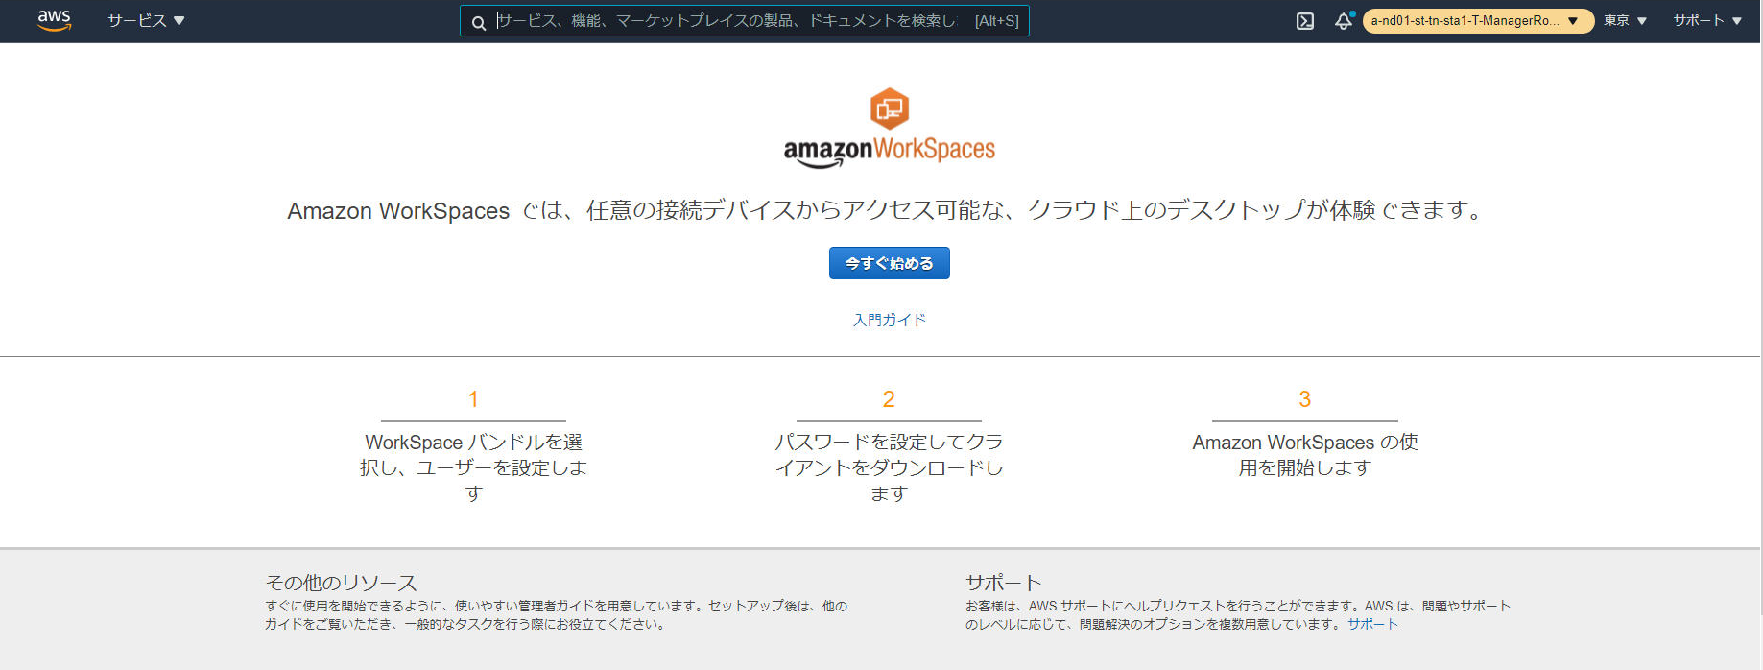
２．「高速セットアップ」のご利用制限について
■ 操作イメージ
１．各リージョンでWorkSpacesを初めて利用する際に下記画面が表示される
「今すぐ始める」をクリック
「今すぐ始める」をクリック

Slide 15
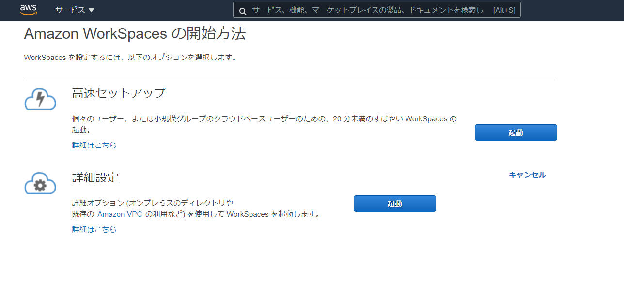
２．「高速セットアップ」のご利用制限について
２．「詳細設定」欄の「起動」をクリックする（「高速セットアップ」は選択しない）
※ 本手順以後は、画面の表示に従いセットアップを行ってください
「高速セットアップ」は
選択しない！
必ず「詳細設定」を選択

Slide 16
変更履歴
項番 | Ver | 修正内容 | 修正日
1 | 1.00 | 初版制定 | 2021/4
2
3
4
5
6
7
8

